Slide 1
原住民族教育
多元文化教育
組員: 黃麗心 、李恩廷 、王雅惠 、林寶羚 、 莊宜錚

Slide 2
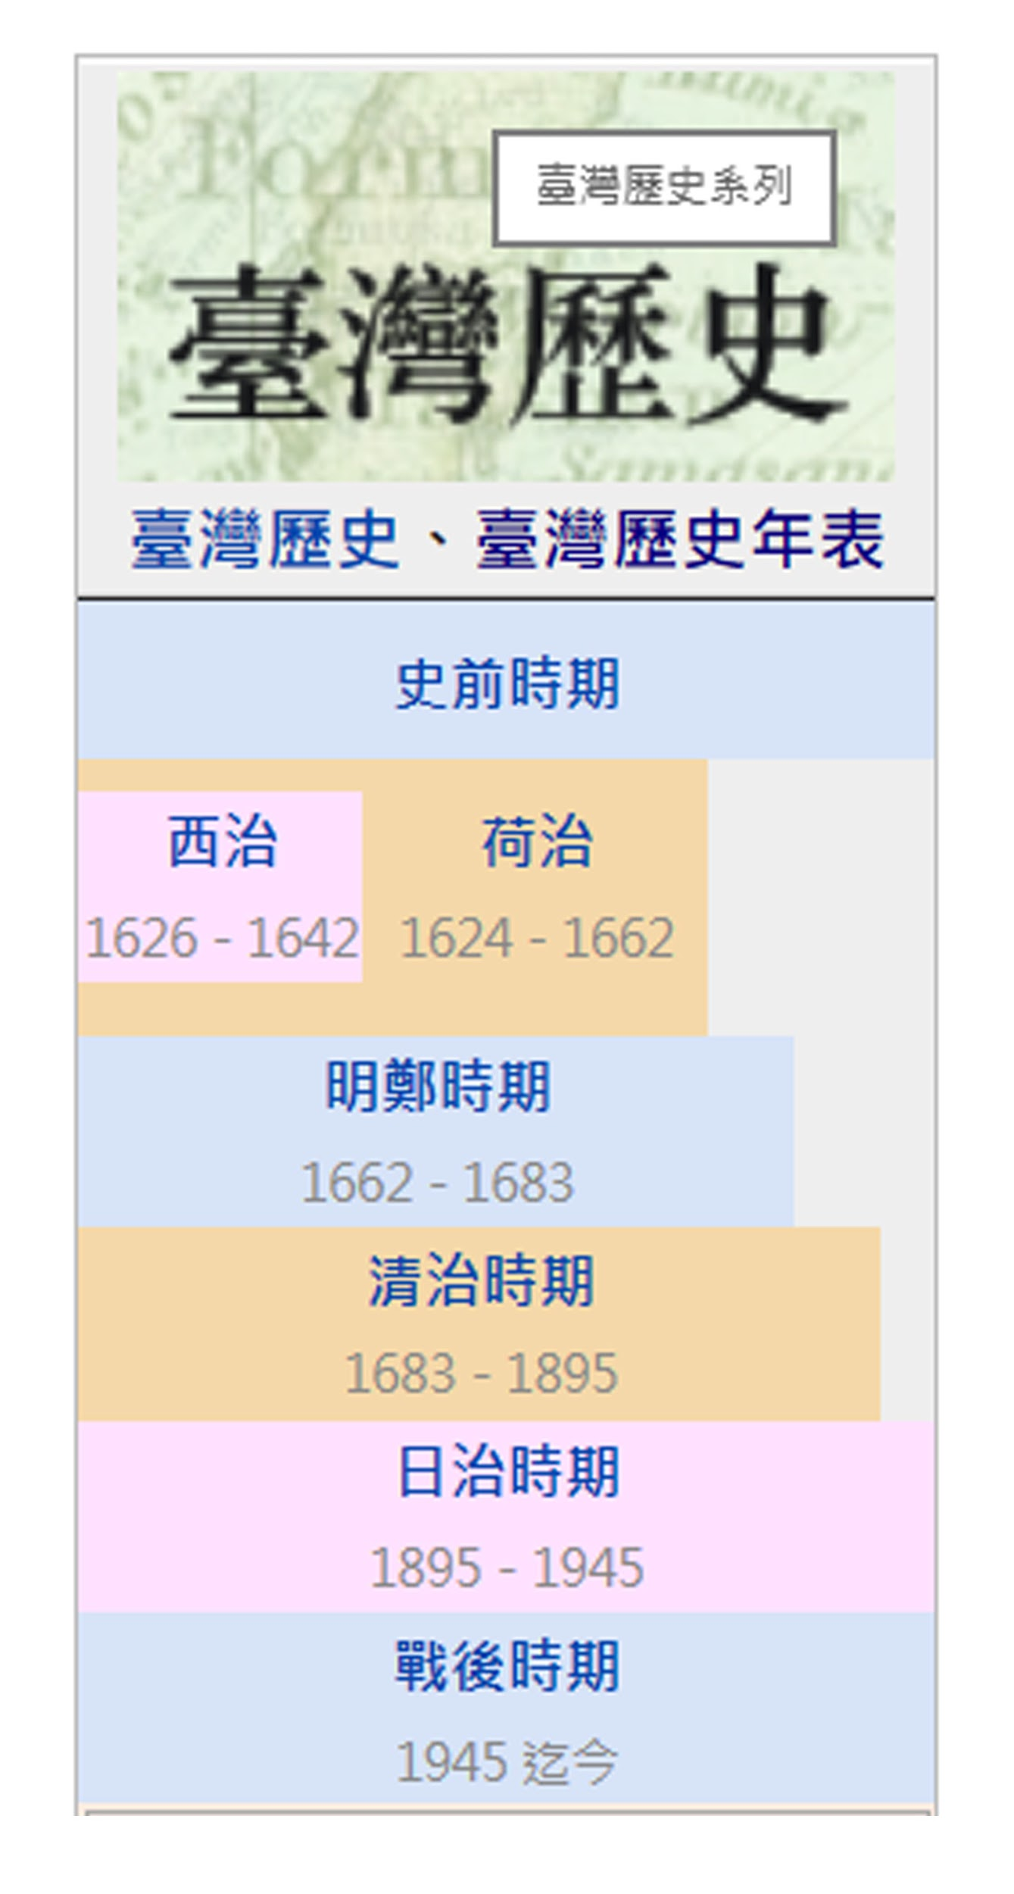
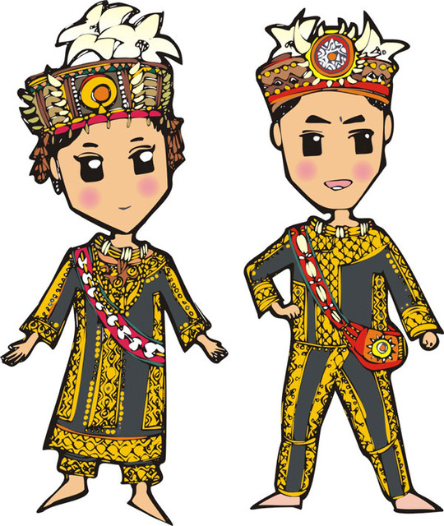
你所認識的台灣歷史?
你知道台灣的原住民總共有幾族嗎?

Slide 3
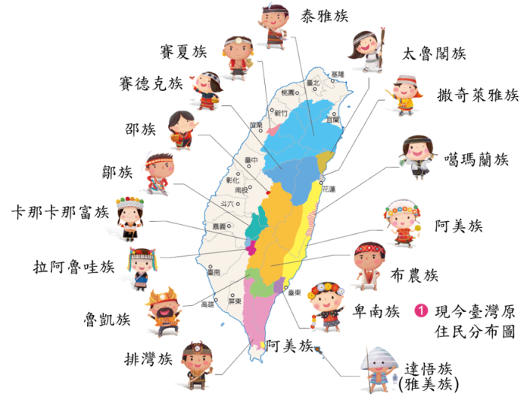

Slide 4
認同與肯認

Slide 5
你對台灣人的定義?
你如何定義 "台灣人" ? 外貌? 出生地? 語言?

Slide 6
👀 對原住民的刻板印象!!
認同 - 不僅是個人的，也是社會的、文化的、政治的
經濟條件、教育政策、教育過程、課程和教學等息息相關
雙親特質的認同->父親的族群歸屬 \ 母親的宗教歸屬
地方認同->出生地 \ 久居地
族群認同->本省、外省、客家人、原住民、新住民
語言認同->母語 \ 擅長的語言

Slide 7
臺灣原住民族的處境

Slide 8
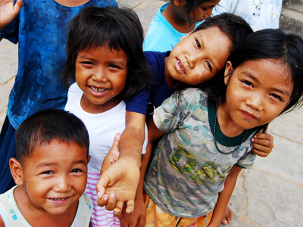
原住民=弱勢?

Slide 9
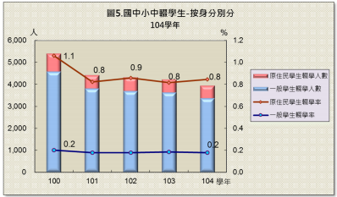
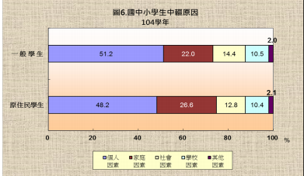
教育處境
輟學率高---逃離學校
課後輔導實施困難
學習意願不高
家庭無法足以支持學生的學習
http://stats.moe.gov.tw/files/analysis/105native.pdf

Slide 10
如何切實看待原住民的社會處境
第一種部落想像：對原住民和部落「沒有想像」
積極探究原住民與漢人之間，在生活細節上的連結。
第二種部落想像：對原住民和部落的汙名化與浪漫
原住民詮釋自己的生命圖像
培養第三種部落想像: 關心的原住民議題
http://www.thinkingtaiwan.com/content/1303

Slide 11
原住民族教育政策的發展歷程

Slide 12
同化融合時期
國民政府在臺主政 國內解除戒嚴
推動「山地平地化」
→ 將原住民族教育納入一般教育體制之中
招收山地簡易師資班，培育原住民小學師資

Slide 13
多元開放時期
1987年解嚴 1996年成立行政院原住民族委員會
1990年代是台灣多元文化論述的發展黃金期。
政策上從「同化融合」走向「多元尊重」。
設立教育優先區。
學校教育或課程以「添加」的方式推動族群文化語言學習。
彌補原住民族各方面的不利狀況

Slide 14
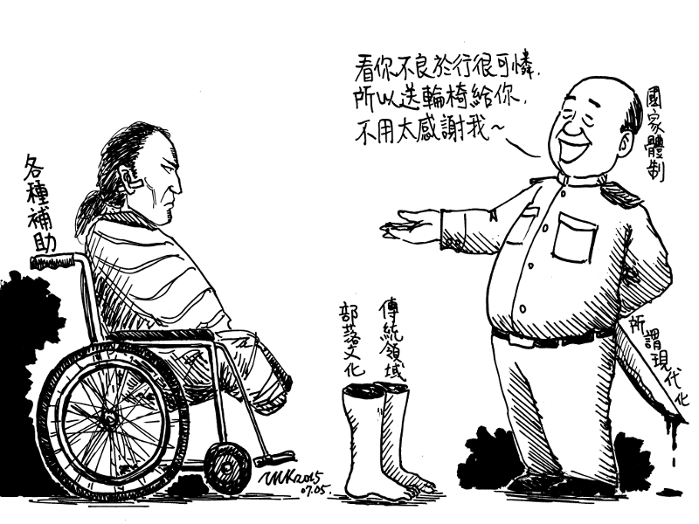

Slide 15
主體發展時期
2009年《原住名族教育白皮書》
推動「實驗型第三學期制民族學校」
以「部落」申請與經營民族學校
→ 2012/04/25 政府首部以官方的名義公告設立原住民族學校
2013年大專院校開始開設「原住名專班」
https://www.youtube.com/watch?v=ME7wovOoszY
https://www.youtube.com/watch?v=gBnhbCwKWkU
https://www.youtube.com/watch?v=C78Rar8eX

Slide 16
原住民族教育議題

Slide 17
一．課程結構與升學優待
課程結構
1.課程的設計是由一群優勢族群、階級或性別的建構，在教材的安排上大多都是從漢人的視角出發，編寫教材。
2.在漢人主流的課程中，原住民的知識與文化是消音的
3.《原住民教育法》「各級各類學校相關課程及教材，應採多元文化觀點，並納入原住民各族歷史文化及價值觀，以增進族群之間瞭解及尊重」，邀請具有原住民生分之代表參與課程規劃
4.發展本位教材，扎根部落的概念，以原住民為主體出發規劃課程
5.http://titv.ipcf.org.tw/news-21581

Slide 18
一．課程結構與升學優待
升學優待
1.1951年原住民升學加分優待，是一種「積極性差別待遇」，通過原住民語言認證可加分
2.此消極作法，使原住民學生污名化
3.此作法應考慮，原住民本身存在的差異以及都市與部落原住民受教育的差異
4.https://www.youtube.com/watch?v=-oDZT3PRQ5g

Slide 19
二．師資培育
1.接觸是瞭解的開始，理解並認同自身文化的原住民族師資，是原住民教育的關鍵
2.「互為主體性」教育場域即為教學相長的概念
3.《原住民教育法》保障原住民地區的原住民教師，提供公費民額
4.https://www.youtube.com/watch?v=_f3S2G_wx-w

Slide 20
三．學校文化、教學方式與班級經
1.強調原住民身分成為一種「標籤化」如:原住民專班
2.「友善族群」的學校文化，教師將文化融入學習中，用原住民學生有興趣的方式來教學。
多元文化的教育，改革學校學習環境
3.提升學生對自己文化的瞭解及認同感
4.教學課程中融入原住民文化與知識，讓學生在各領域中認識自己的文化
5.一切的教育改革，都從老師自身做起
6.https://www.youtube.com/watch?v=yk_QOg2jLNI

Slide 21
駛離文化失語的教育

Slide 22
制度 = 公平、中立？
制度性種族主義：指政府、企業、宗教團體、教育機構或者其他有重大影 響力組織的種族歧視行為。

Slide 23
駛離文化失語
文化失語：弱勢族群、階級等長期以來被壓制，以至於逐漸失去自我文化論述的能力

Slide 24
Mayaw Biho（馬躍‧比吼）
原住民的樂觀不是天生的：
https://www.youtube.com/watch?v=OnALRrZNmxQ
終生驕傲：（TEDxTaipei 2012）
https://www.youtube.com/watch?v=lZUD57ry0Mo

Slide 25
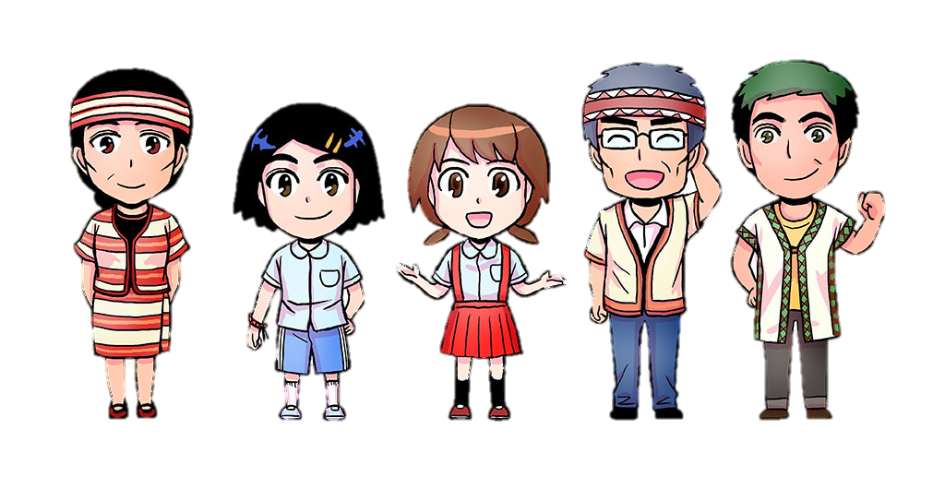
謝謝聆聽

